Slide 1
Школьное
инициативное бюджетирование
2023г
Кивико Ирина Валерьевна
заместитель Председателя СМ РК –
министр финансов РК

Slide 2
Школьное инициативное бюджетирование*
предусматривает комплекс мероприятий, направленных на вовлечение учащихся 8–11 классов образовательных организаций системы общего образования Республики Крым в решение вопросов местного значения
ЦЕЛЬ:
вовлечение школьного сообщества: педагогов, учеников и их родителей в принятие бюджетных решений, позволяющих изменить к лучшему школьную территорию и инфраструктуру.
ЗАДАЧИ:
создание и развитие в общеобразовательных организациях механизмов и традиций выявления, обсуждения и совместного решения задач, затрагивающих интересы обучающихся;
Развитие бюджетной грамотности и гражданской активности обучающихся;
* Согласно Приказу Министерства Финансов РК от 21.03.2023г. №47

Slide 3
Рабочие органы школьного инициативного бюджетирования
Центр изучения гражданских инициатив
Координаторы Проекта в муниципальных районах Штаб ШкИБ в школах
Учащиеся школ, Советы обучающихся Инициативные граждане/волонтеры

Slide 4
Типология проектов
Библиотеки, театры, музеи
Оснащение спортивных команд
Зоны отдыха, столовые
(за исключением пищеблоков)
Радио- и киностудии, редакции периодических изданий
Балетные, художественные и музыкальные классы
Организация хранения личных вещей
другие проекты по улучшению территории и инфраструктуры общеобразовательной организации

Slide 5
Не допускается направление средств на:
проведение текущего и капитального ремонта административно-хозяйственных помещений общеобразовательной организации
содержание персонала общеобразовательных организаций
коммерческую деятельность.

Slide 6
Структура финансового обеспечения реализации проекта*
Субсидия из республиканского
бюджета на один проект
НЕ БОЛЕЕ 350тыс.руб
Финансовая поддержка спонсорами
(не является обязательным условием, но
влияет на рейтинг проекта)
Обязательное условие!
Софинансирование из бюджета муниципального района
(не менее 5% от суммы субсидии)
* Согласно Постановлению Совета Министров РК от 20.10.2020 № 658 (в редакции от 10.03.2023 №196)

Slide 7
График мероприятий
31.03.23 –
16.04.23
Разработка проектов,
консультирование,
подготовка презентации, классные голосования, экспертиза проектов
24.04.23 –
27.04.23
Внесение проекта в администрацию
района
Генерация
школьниками
идей
Прием проектов на конкурс
( МинФин )
28.04.23 –
29.05.23
Общешкольное
голосование
31.03.23 –
09.04.23
17.04.23 – 23.04.23

Slide 8
Где найти подробную информацию?
Министерство финансов Республики Крым
https://minfin.rk.gov.ru
Открытый бюджет Республики Крым
https://budget.rk.ifinmon.ru

Slide 9
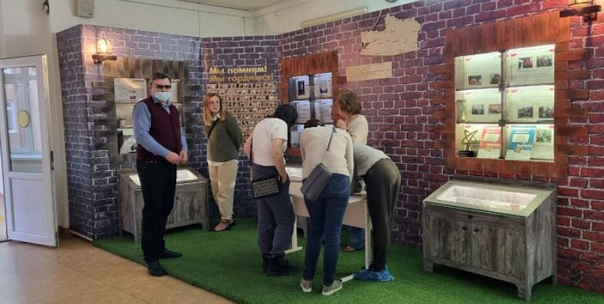
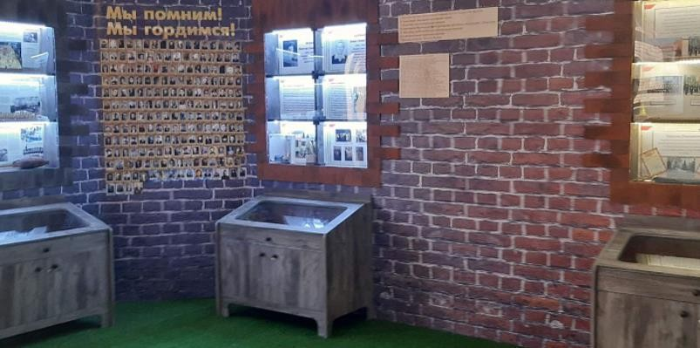
Примеры реализованных проектов
«Школьного инициативного бюджетирования»
Проект: Открытое музейное пространство "Окна истории"
Бюджет: 144 600 рублей
Россия, Калининградская область, Гурьевский муниципальный округ, посёлок Большое Исаково, улица Анны Бариновой, 1

Slide 10
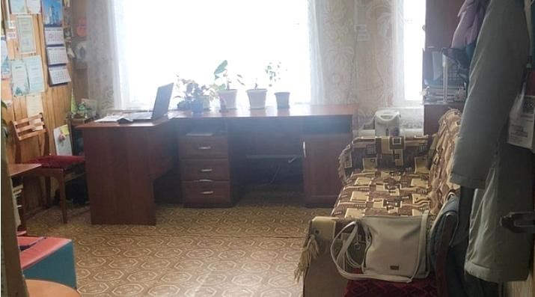
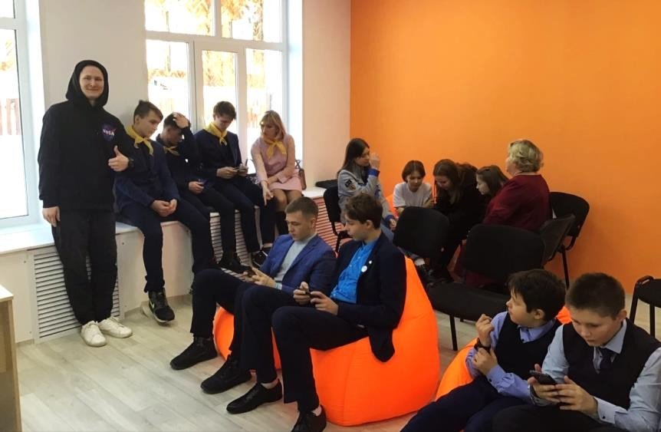
Примеры реализованных проектов
«Школьного инициативного бюджетирования»
Проект: «Создание современной оснащённой коворкинг-зоны»
Бюджет: 300 000 рублей
Россия, Удмуртская Республика, Сюмсинский район, село Сюмси, Партизанская улица, 23

Slide 11
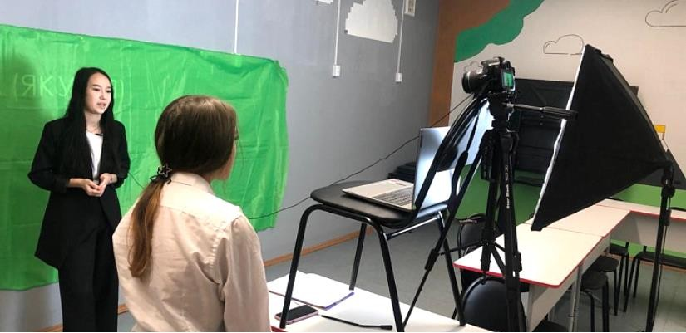
Примеры реализованных проектов
«Школьного инициативного бюджетирования»
Проект: «Школьные новости «School3 News»
Бюджет: 71 000 рублей
Россия, Республика Саха (Якутия), Якутск, проспект Ленина, 60 (Школа №3 г. Якутска)

Slide 12
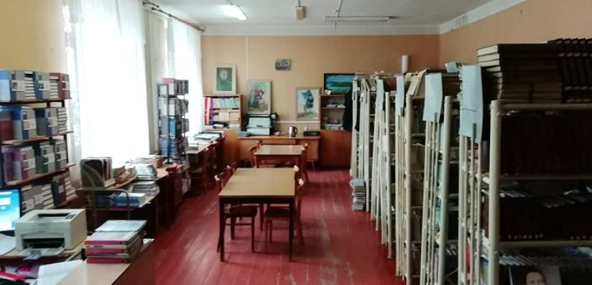
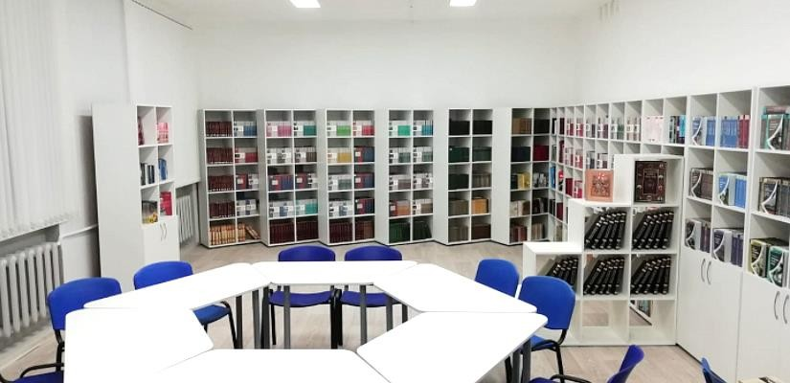
Примеры реализованных проектов
«Школьного инициативного бюджетирования»
Проект: «Школьная библиотека. Новый формат»
Бюджет: 275 000 рублей
Россия, Волгоградская область, Ленинск, улица Ленина, 241

Slide 13
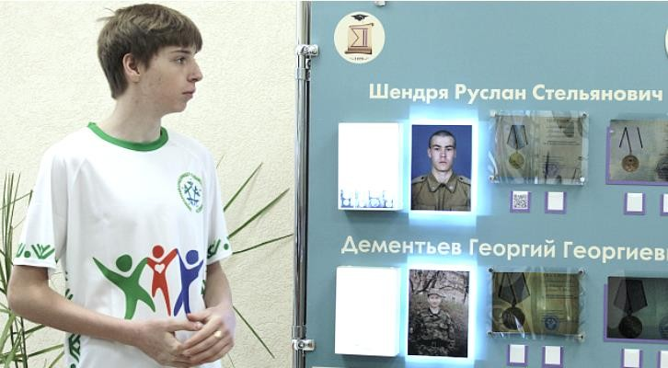
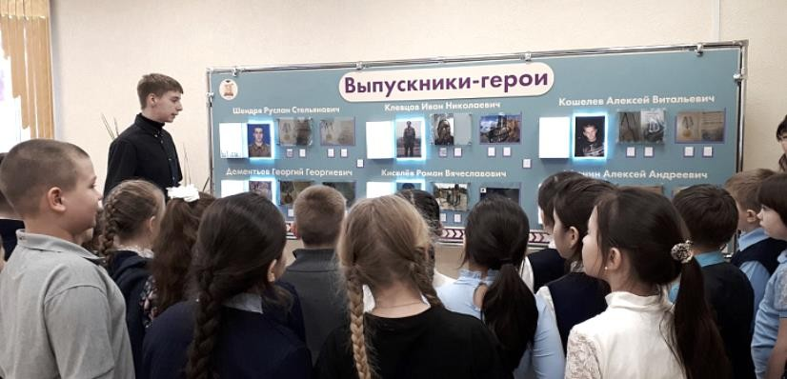
Примеры реализованных проектов
«Школьного инициативного бюджетирования»
Проект: «Выпускники-герои»
Бюджет: 160 000 рублей
Россия, Ханты-Мансийский автономный округ, Нефтеюганский район, сельское поселение Салым, посёлок Салым, ул.Привокзальная, 16

Slide 14
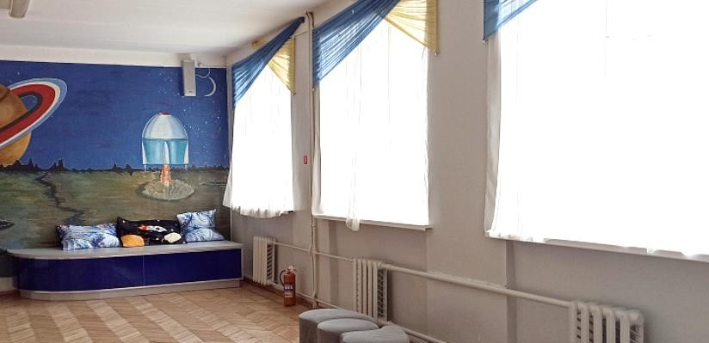
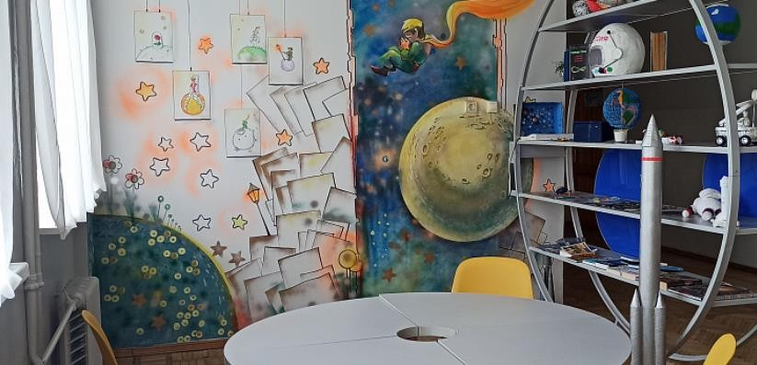
Примеры реализованных проектов
«Школьного инициативного бюджетирования»
Проект: «Открытая Галактика 13-19-61»
Бюджет: 150 000 рублей
Россия, Великий Новгород, Донецкий район, ул. Рахманинова, 7 (Школа № 13 г. Великий Новгород)

Slide 15
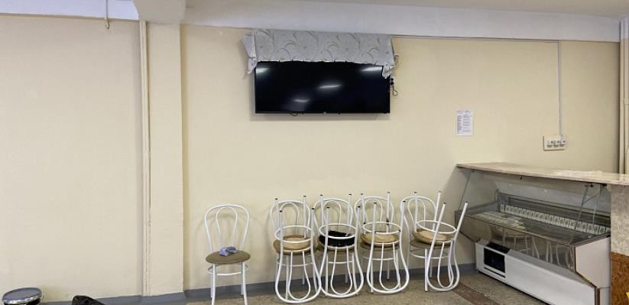
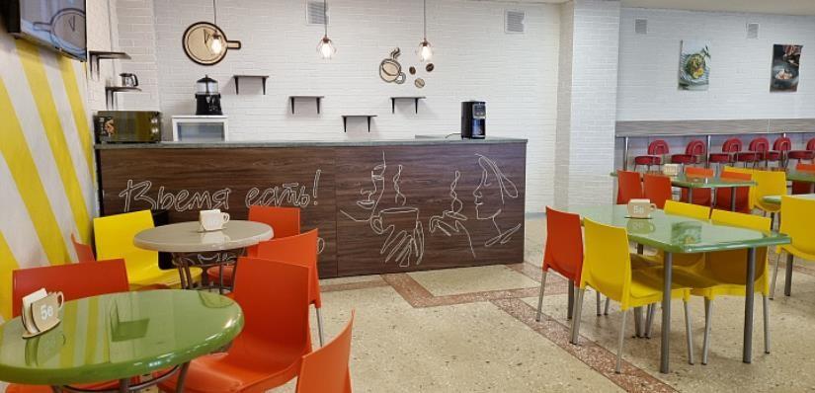
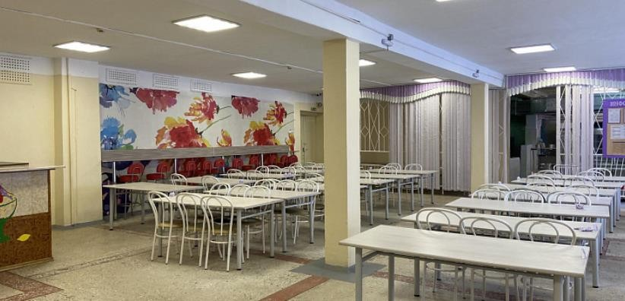
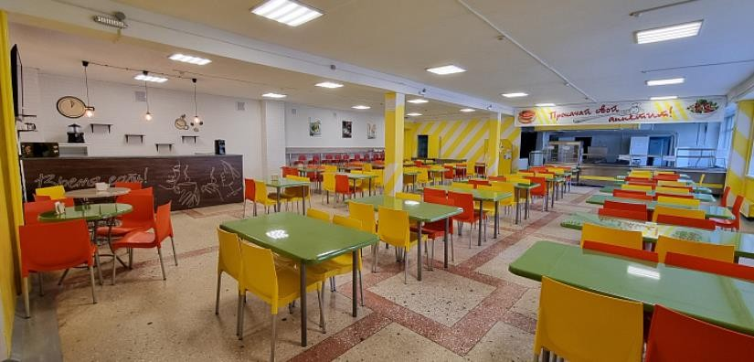
Примеры реализованных проектов
«Школьного инициативного бюджетирования»
Проект: Школьная буфет-зона "Время есть!"
Бюджет: 300 000 рублей
Россия, Ямало-Ненецкий автономный округ, Надымский район, Надым, ул.Заводская, 7А

Slide 16
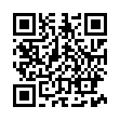
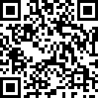
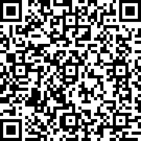
Центр изучения гражданских инициатив в социальных сетях
ВКонтакте
Одноклассники
Telegram

Slide 17
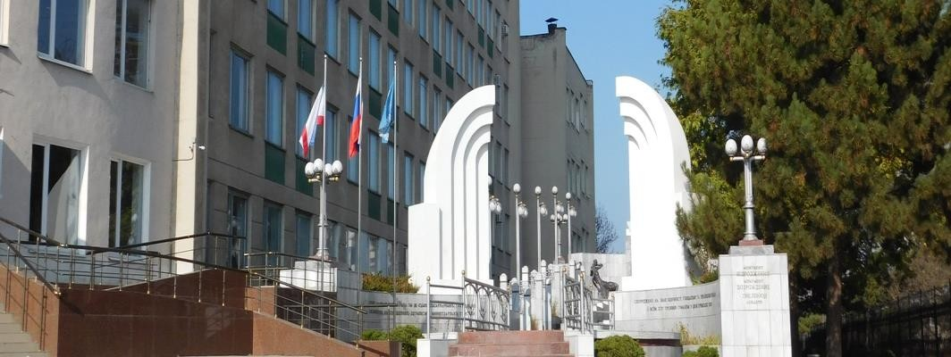
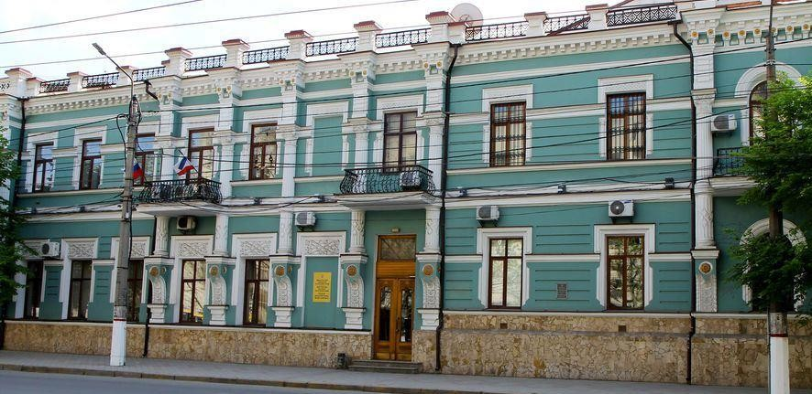
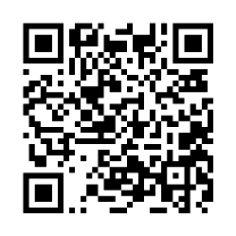
Контактные данные
Центр изучения гражданских
инициатив
ГБОУВО РК «Крымский инженерно- педагогический университет им.Февзи Якубова»
e-mail: centr grajdan@kipu-rc.ru
тел. : (3652) 78-82-82
+7 (978) 624 40 76
Министерство финансов Республики Крым
Отдел проектного управления и инициативного бюджетирования
e-mail: unp@minfin.rk.gov.ru
тел. : (3652) 733-037

Slide 18
Спасибо за внимание!

